Slide 1
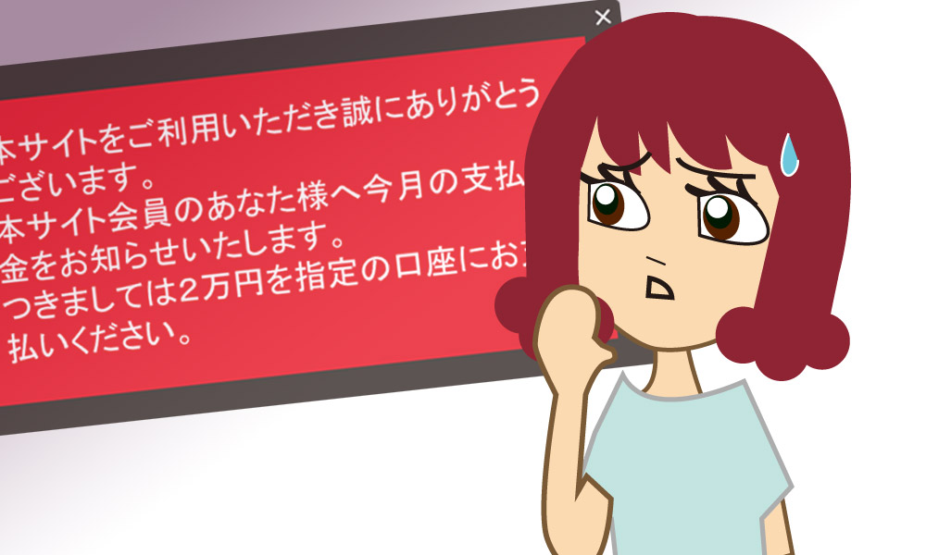

不当請求編
ふとうせいきゅう
制作：NPO法人ITサポートさが

Slide 2
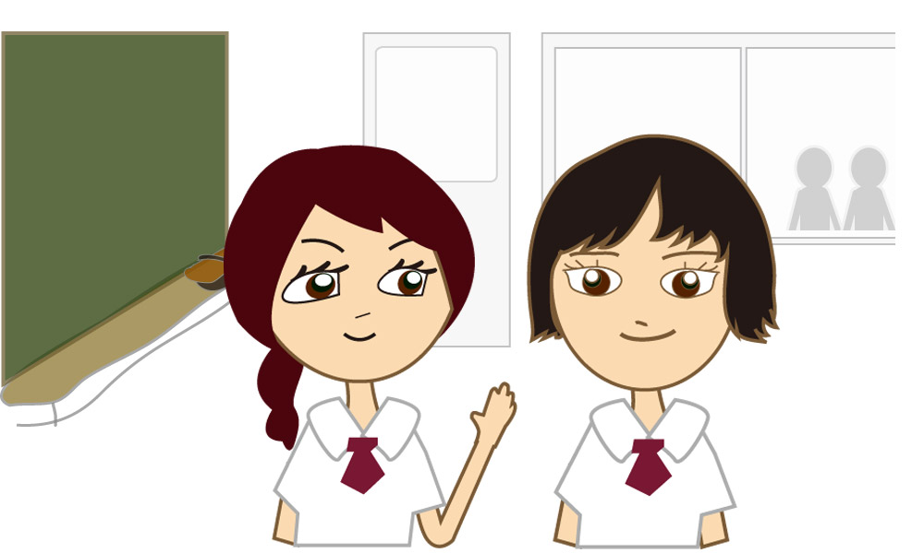
昨日のハッピールーム
みた？

Slide 3

かっこ良すぎ！ やばかった・・
あんな彼氏ほしいなあ～

Slide 4
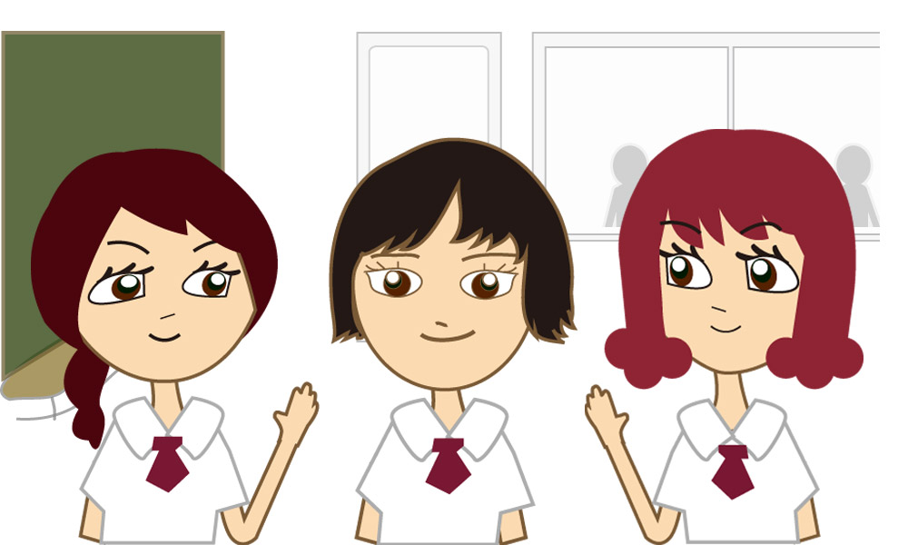
なに？
ハッピールームって
ドラマ？

Slide 5
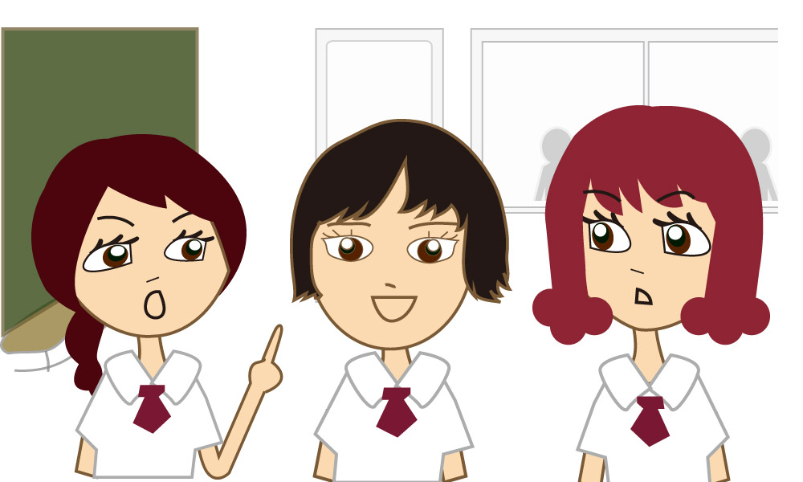
そうだよ！
イケメンとか可愛いモデルとかいっぱい出てるよ。
かおり、みてる？

Slide 6
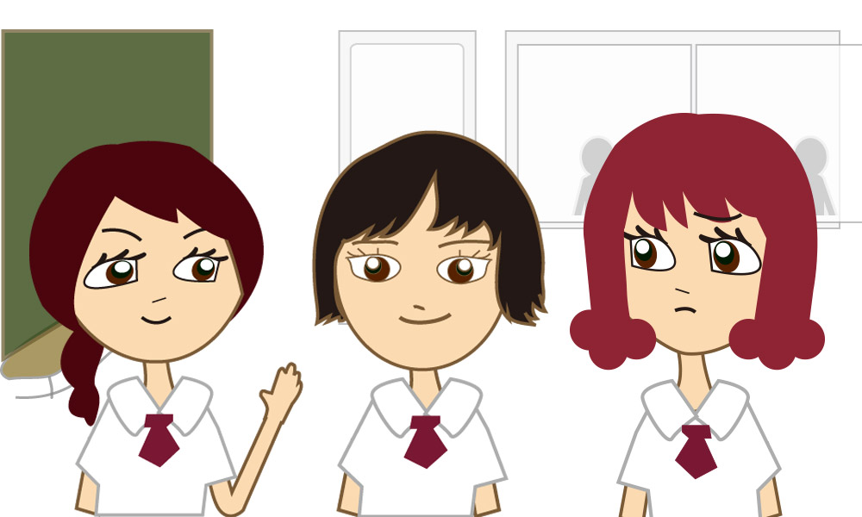
ううん、みてない・・
なにそれ、おもしろそう

Slide 7
まじ、おもしろいよ！
みなきゃそんだよ！

Slide 8

本当！
来週から絶対みる！

Slide 9
でも、いくつか放送終わっているよね

Slide 10
あ～そうだね。
たしか昨日が第４話？

Slide 11
う～ん、ＤＶＤ出るまで、
待とうかなあ・・

Slide 12
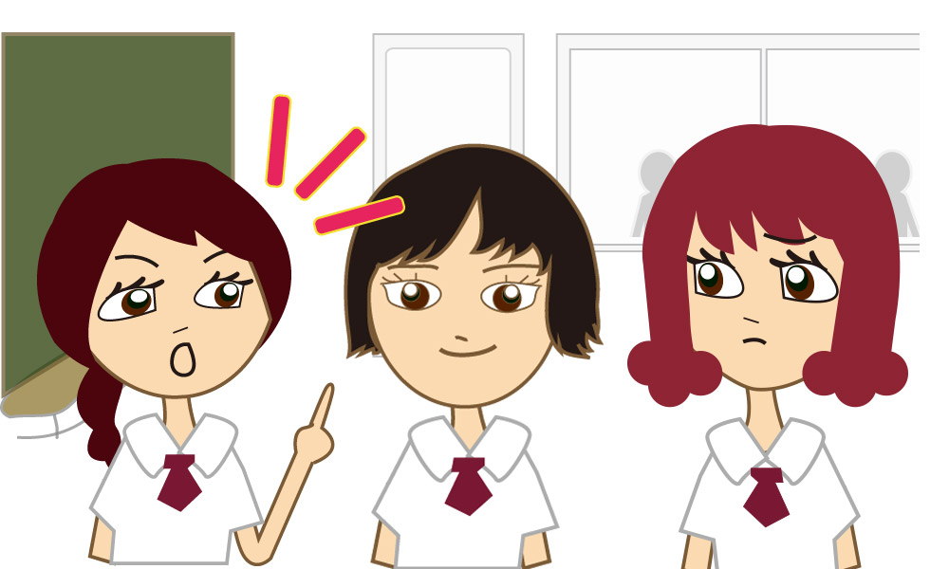
ネットでみればいいよ！

Slide 13
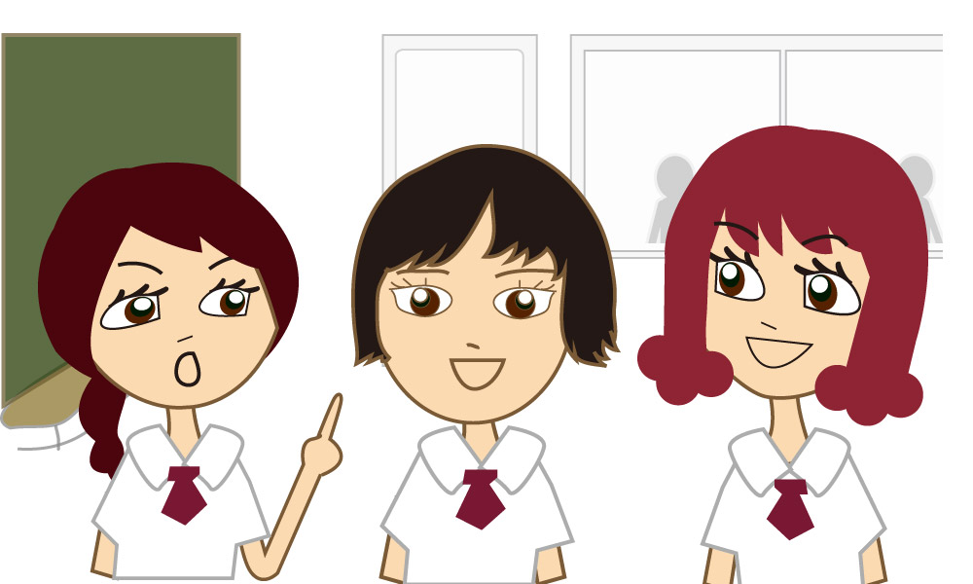
エッ うそ！
みれるの？

Slide 14
実は、私
1話はネットでみたんだ

Slide 15
つまり、みてない分をネットでみられるってこと？

Slide 16
そうそう
もう、４話ものっているんじゃないかな

Slide 17
私ももう一度みたい話があるんだあ～

Slide 18
じゃ、あとでサイト
教えるね！

Slide 19

ありがとう!!

Slide 20
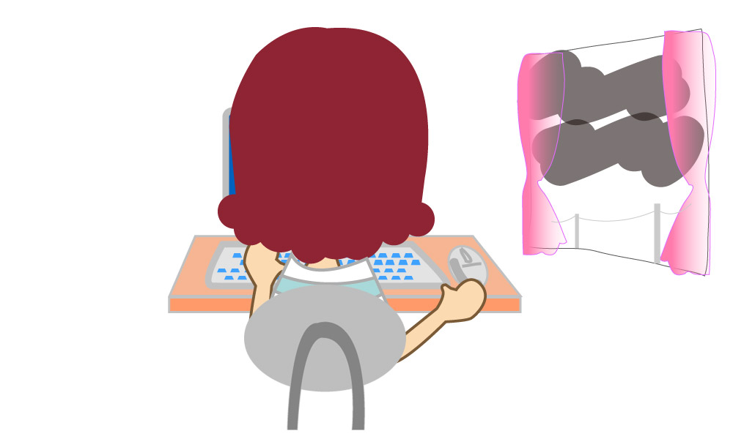

Slide 21
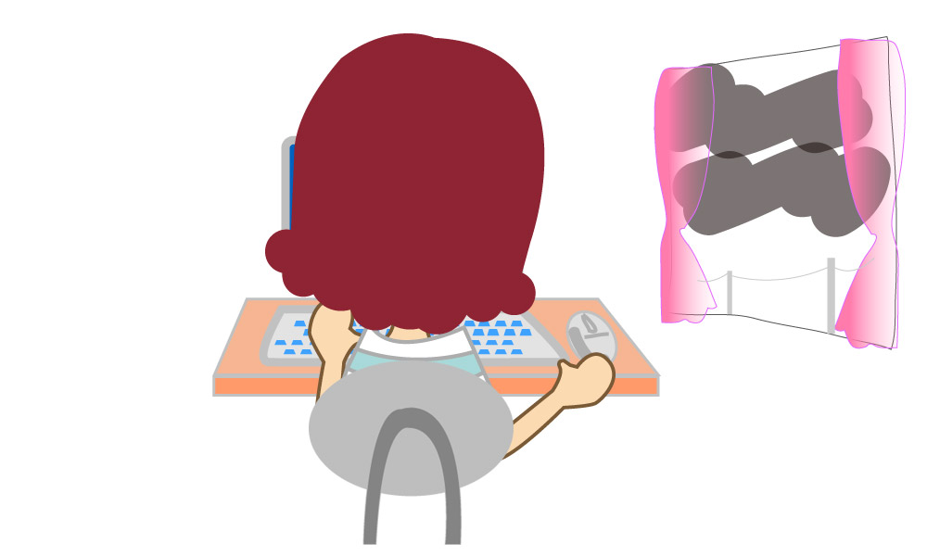
え～っと

Slide 22
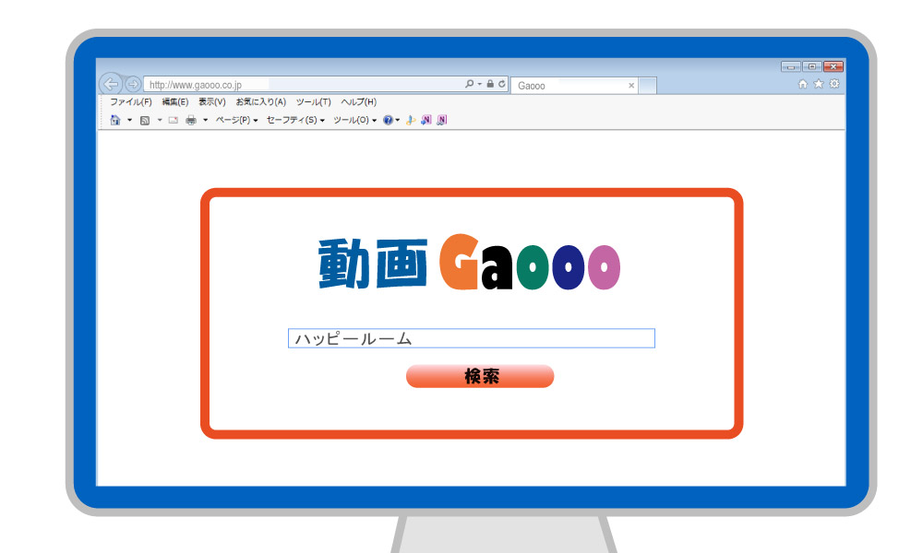
教えてもらったサイトはここかな・・

Slide 23
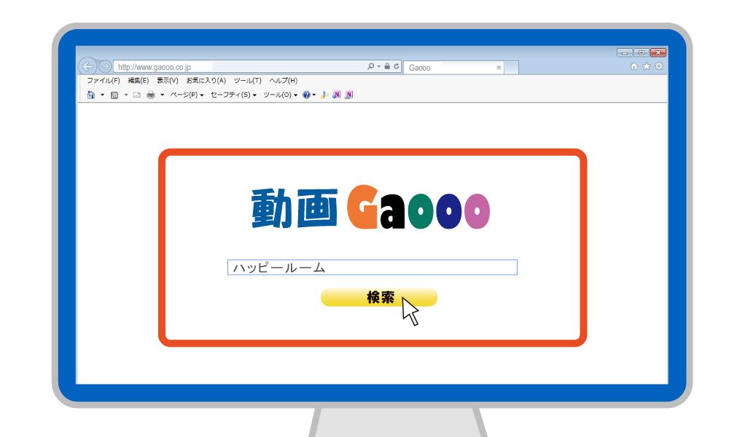
教えてもらったサイトはここかな・・

Slide 24
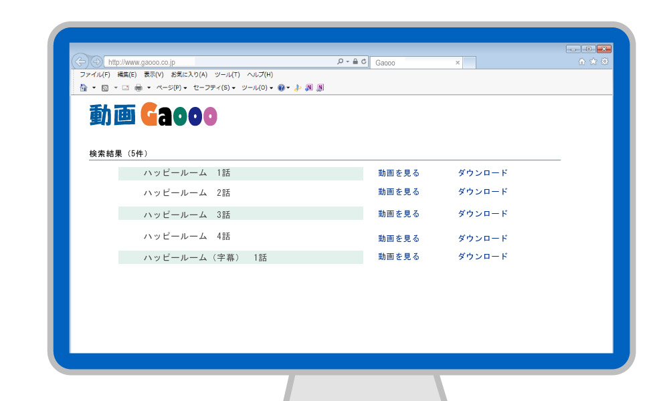
わあ～すごい！

Slide 25
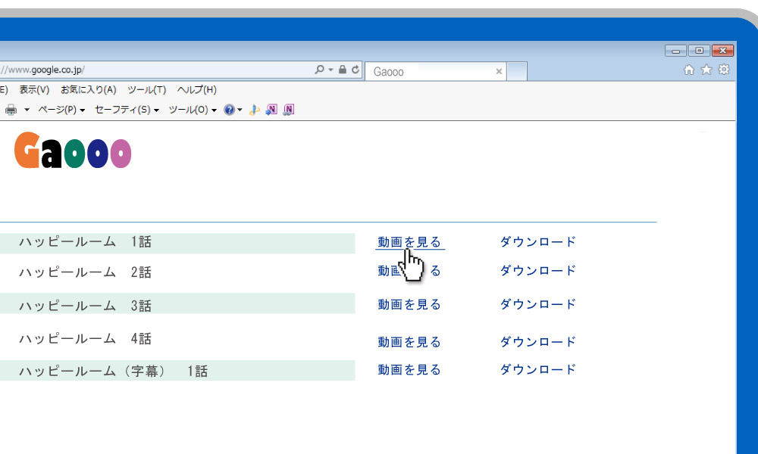
４話もある！やった!!

Slide 26
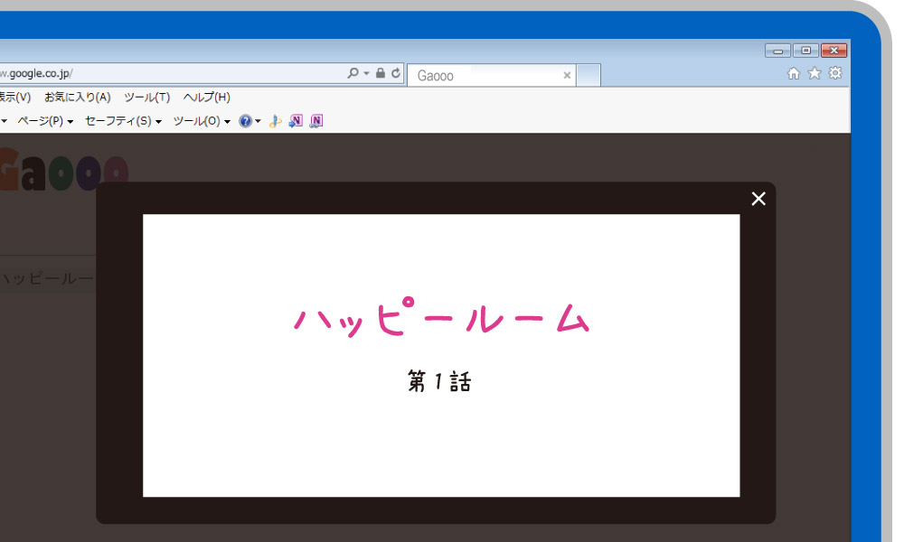

Slide 27
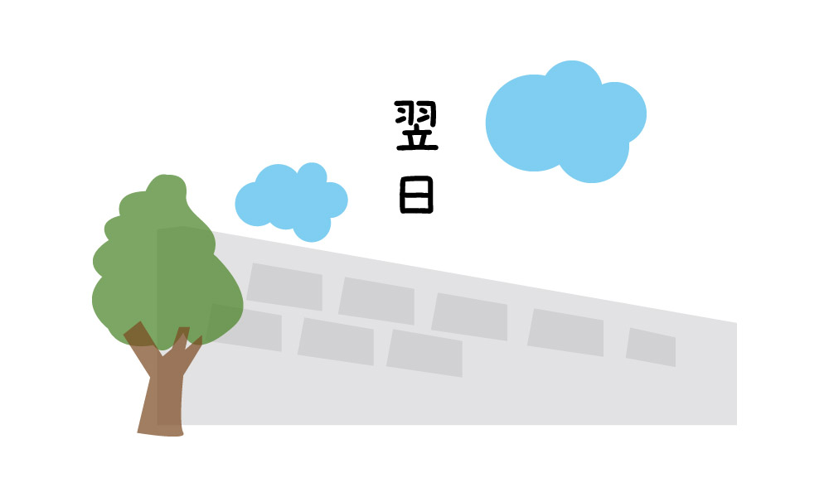

Slide 28
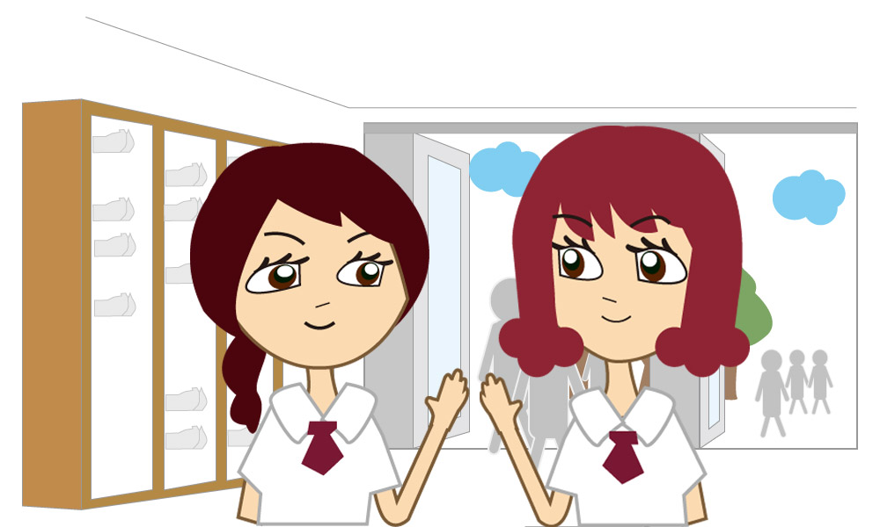
昨日教えたサイトどうだった？

Slide 29

２話までみることが
できましたっ！
ありがとね！

Slide 30
来週からハッピールームの
話ができるね！

Slide 31
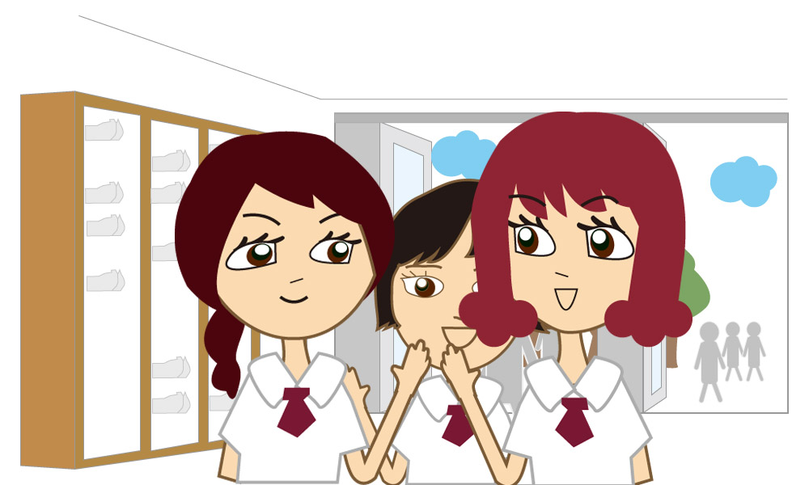
香里ー！優奈ー！

Slide 32
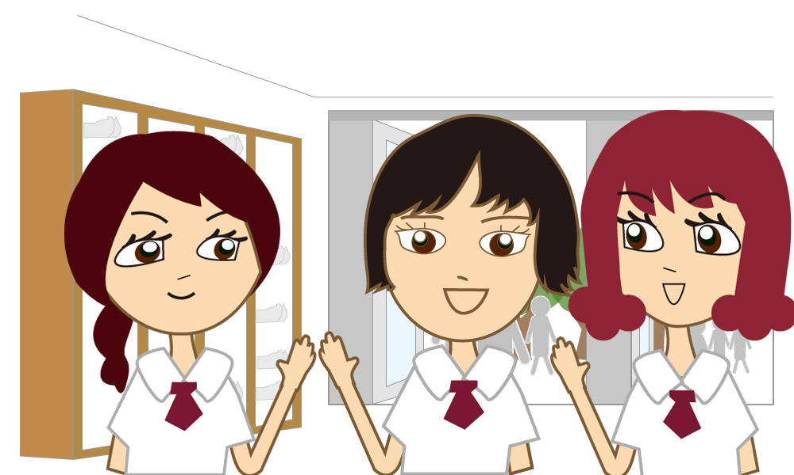
おはよう！麻紀

Slide 33
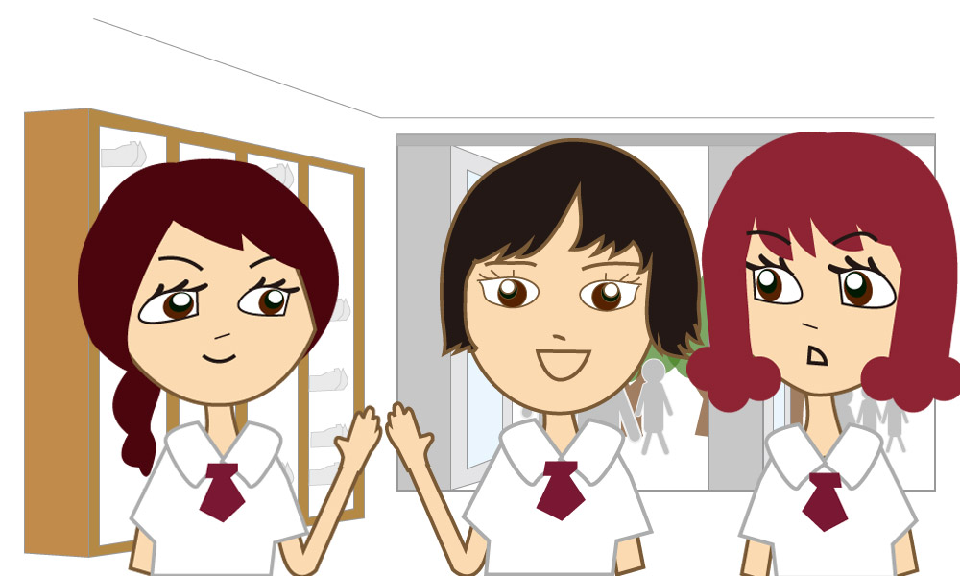
マジありがとう！３話の大好きなシーン何度もみれて幸せだった～！

Slide 34
ネタバレしないでね！
今日、みるんだから！

Slide 35
それでね、二人に教えたい番組があって・・

Slide 36
ひょっとして、香里、一押しのドラマがのってた？

Slide 37
面白いもの見つけちゃった
少し前のドラマだけど･･

Slide 38
ねえ～、教えてっ！

Slide 39
その日の夕方・・
今日はまず３話をみようっと・・・

Slide 40
今日はまず３話をみようっと・・・

Slide 41
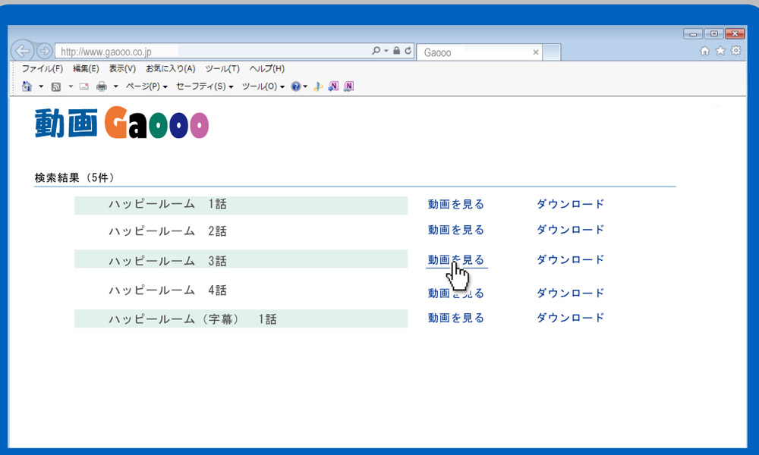
えーっと・・あ、これかな･･･？

Slide 42
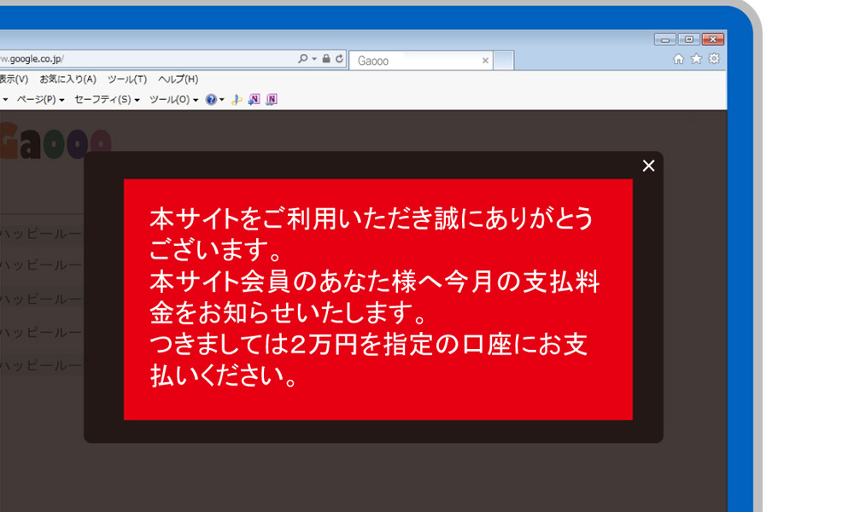
何、何？２万円！どういうこと？？

Slide 43
お金かかってたってこと！？

Slide 44
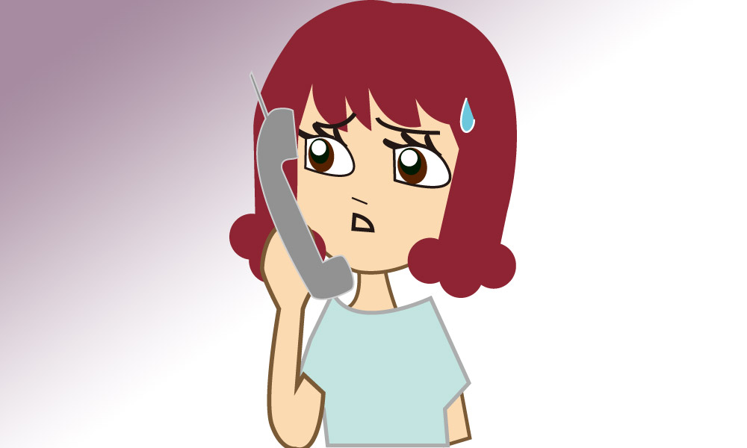

Slide 45
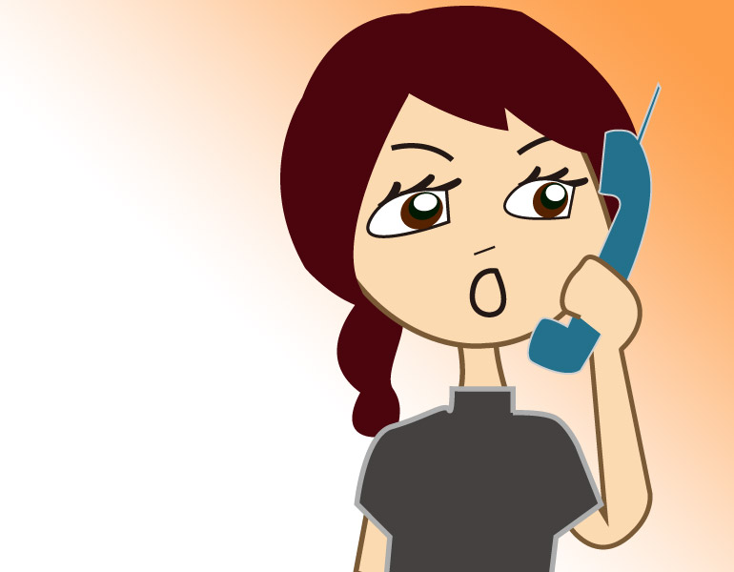
もしもし？

Slide 46
ちょっと大変なことになって・・・！

Slide 47

３話をみようとしたらね。
なんか２万円払ってくださいって、
文字が出てきて・・・

Slide 48

えっ！２万円？
私がみたときは出なかったよ！

Slide 49
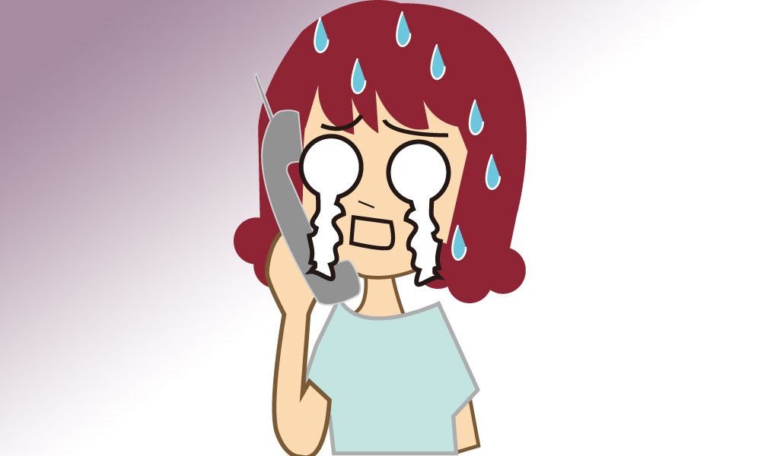
でも出たの！
今も画面に大きくでてるの！
どうしたらいいの？

Slide 50
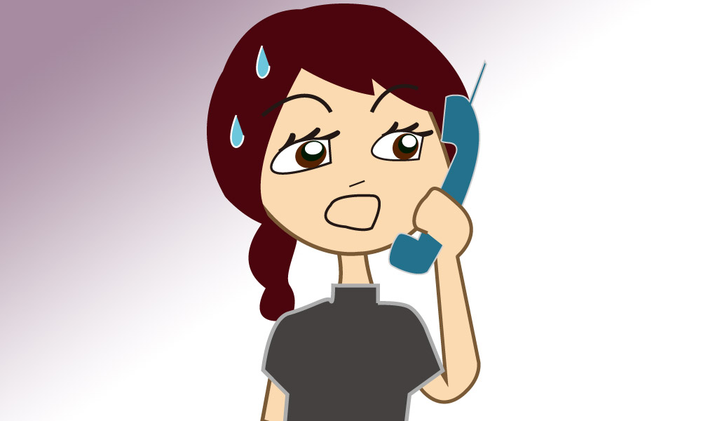
どうしたらって、言われても・・

Slide 51
今から、香里んち行ってもいい？

Slide 52
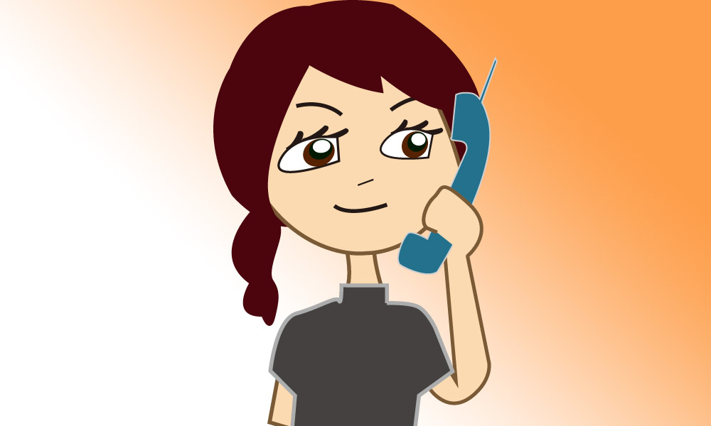
お兄ちゃんと一緒に行くね！
そのまま待ってて！

Slide 53

わかった、待ってる！

Slide 54
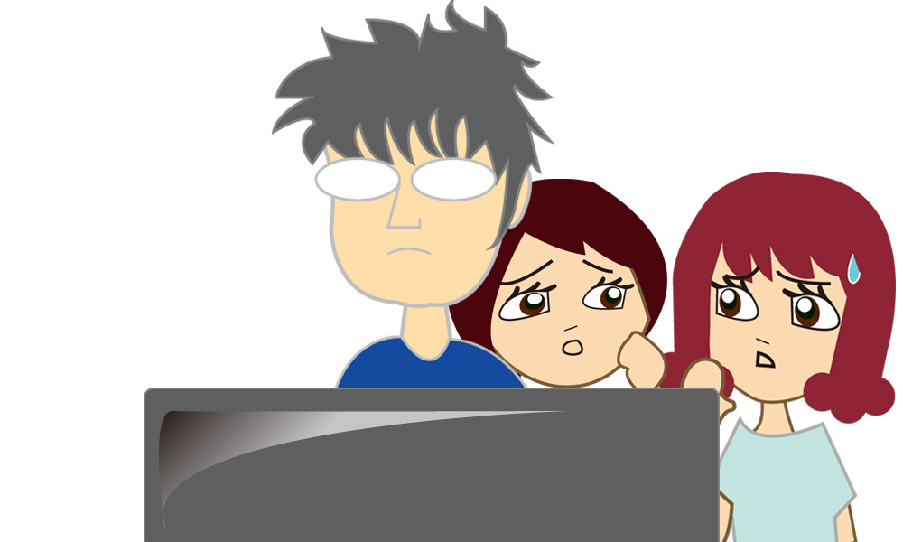
どうお兄ちゃん、
どうしたら良いか
わかる？

Slide 55
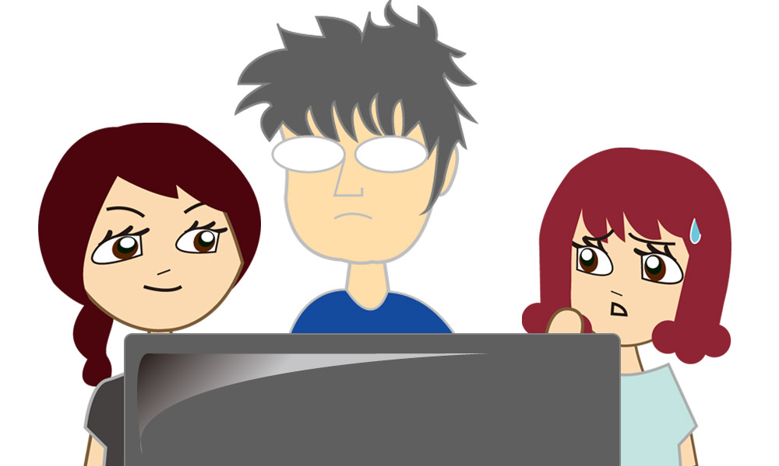
何となくわかった！

Slide 56

この画面は何をしていたら出てきたの？

Slide 57
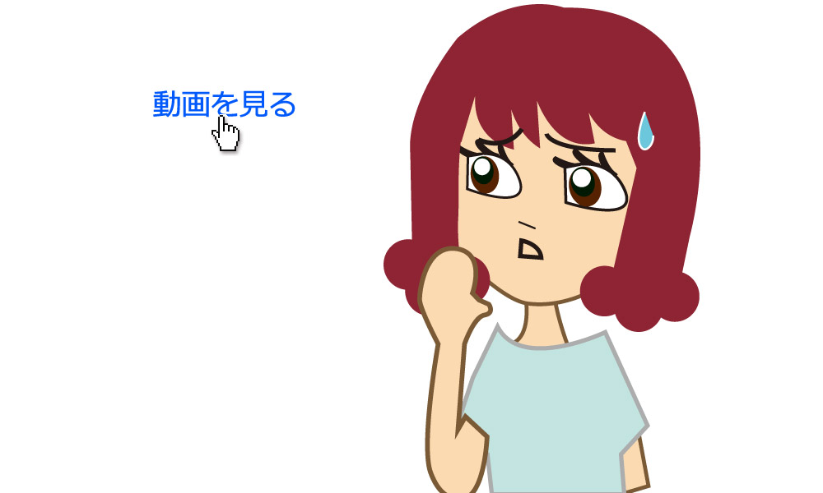
え～っと･･･
３話ってタイトルの
”動画を見る”って文字を
出てきて

Slide 58
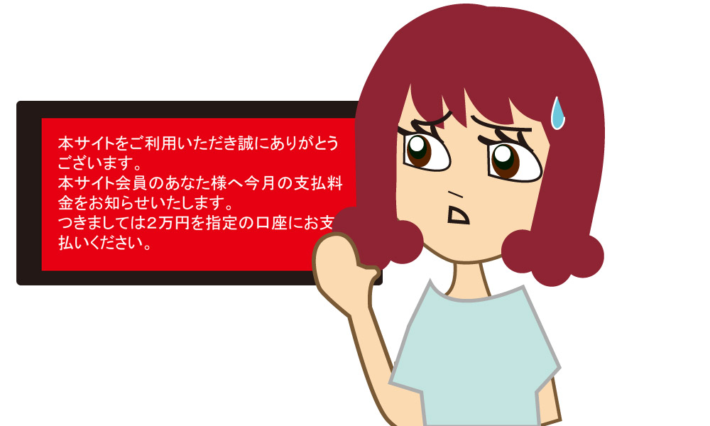
それを押したら
こうなりました･･･

Slide 59
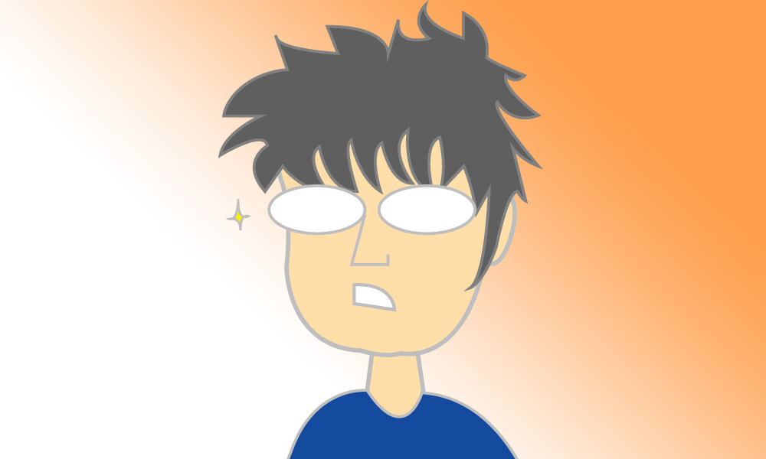
なるほどね、
じゃ、これは心配しなくてもいいよ。

Slide 60


たぶん、不当請求ってやつだ。

Slide 61
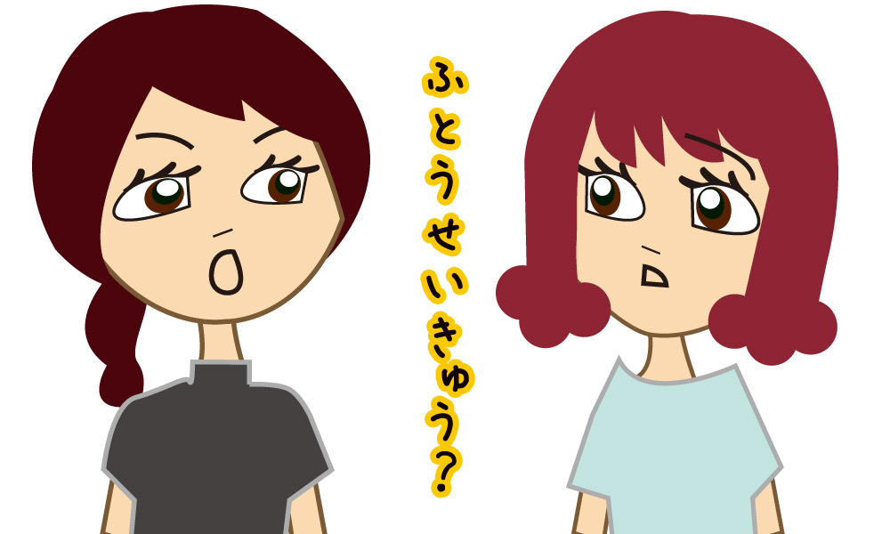

Slide 62


Slide 63
ウソのお知らせを出してお金をだまし取ろうとする

Slide 64
詐欺ってやつだね

Slide 65
詐 欺!?
サ ギ
!?

Slide 66
この会員ってやつになった覚えはある？

Slide 67
ううん、登録なんて
してないです･･･

Slide 68
だったら気にしなくていいと思うよ！

Slide 69
この画面を消して
あげよう！

Slide 70
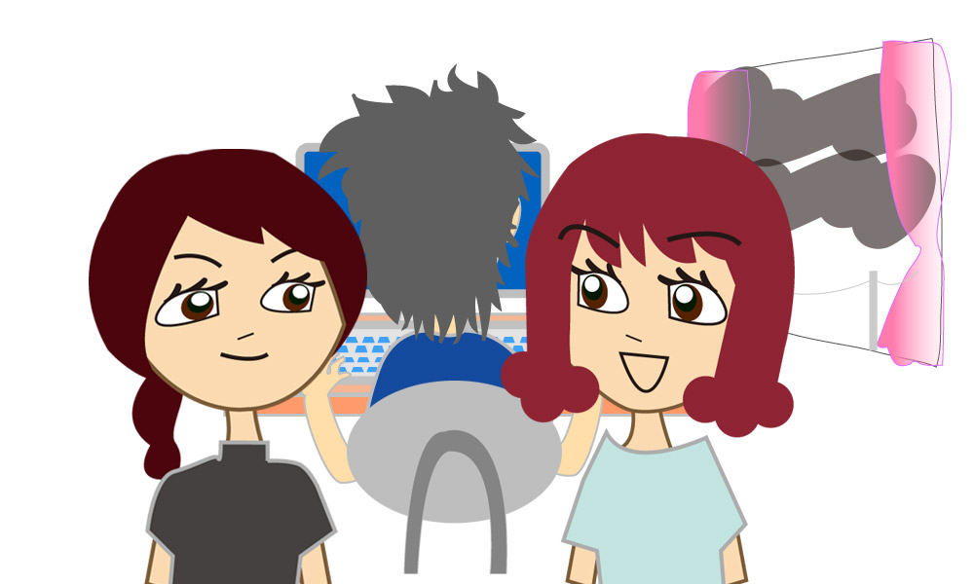
ありがとうございます！

Slide 71
お兄ちゃん、スゴーイ！

Slide 72
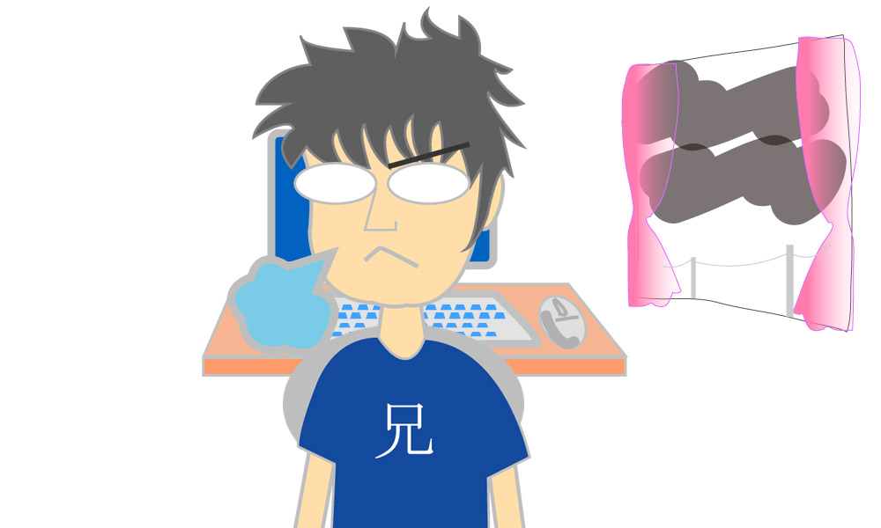
違法なドラマをネットに載せることは法律違反だ！
違法なドラマとか見ちゃだめだからな。

Slide 73
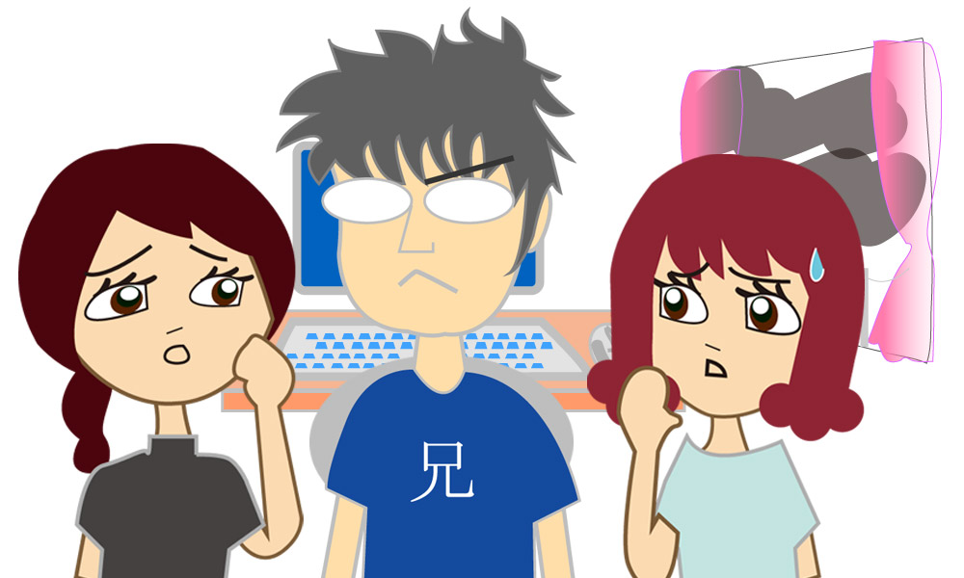
えっ･･･そうなの？

Slide 74
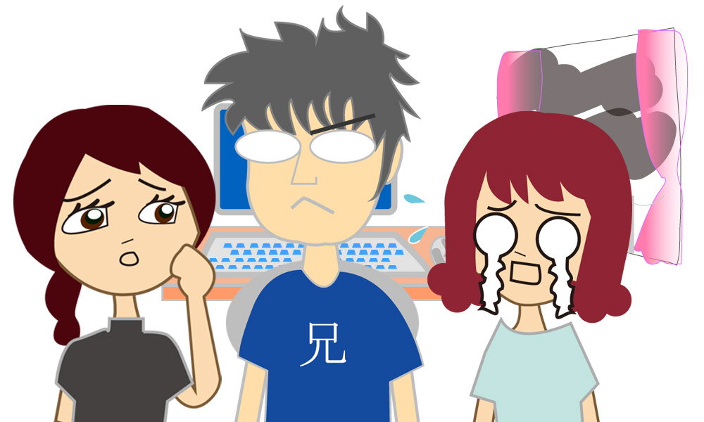
こういう失敗をしないためにも、
ネット上の違法ドラマとかみるなよ！

Slide 75
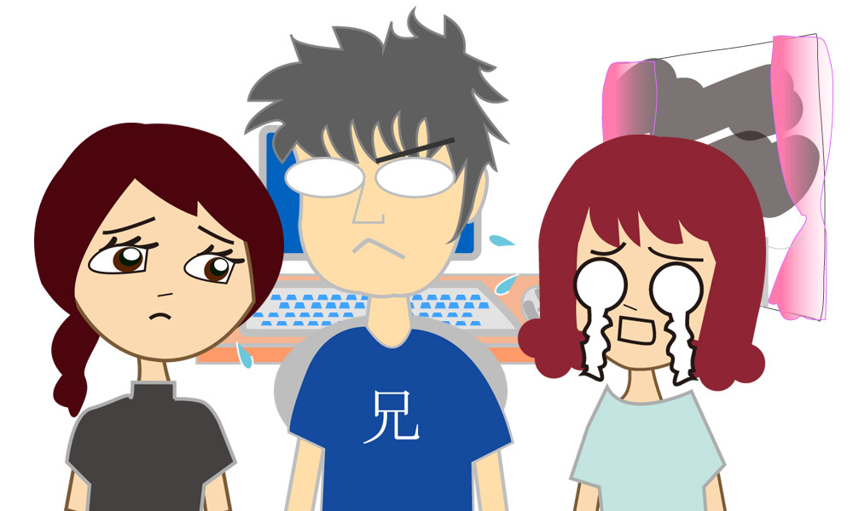
はい、わかりました。
ごめんなさい･･･

Slide 76
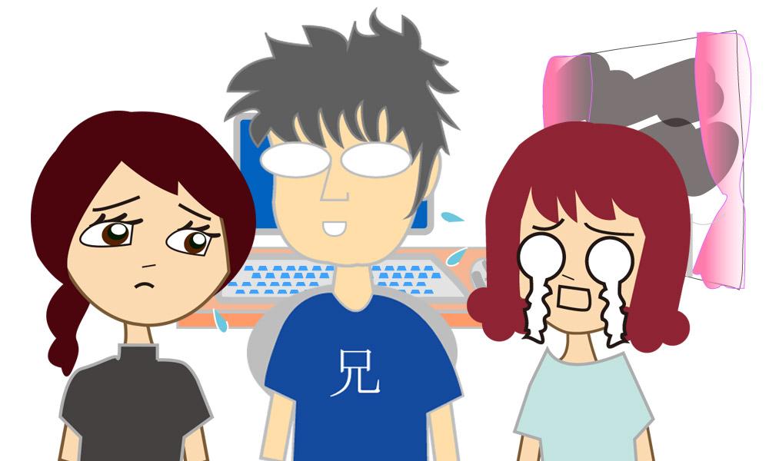
ごめんね。私も知らなかった･･･

Slide 77
お金を払う前でよかったよ。これからは気を付けるんだぞ!!

Slide 78

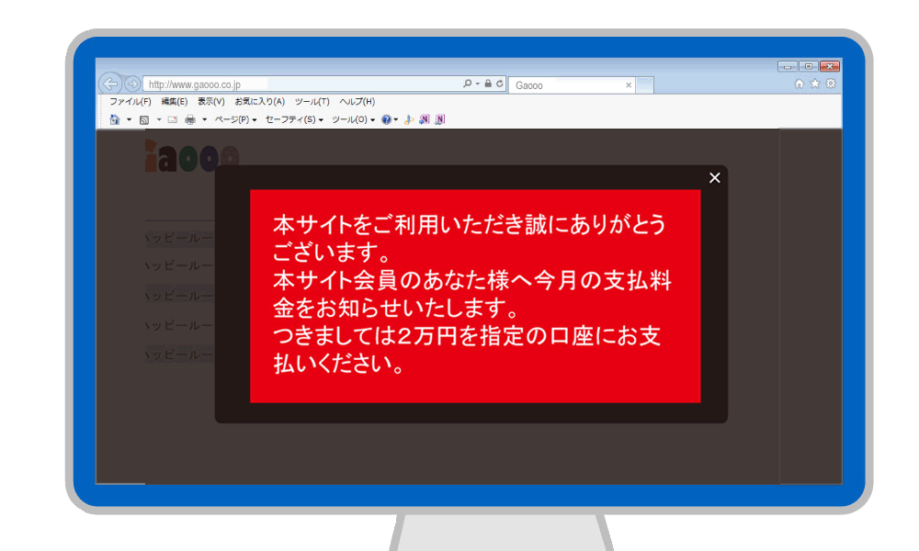
消費生活センターからのアドバイス
「お金を払わないと自宅に取り立てに行く、法的手段に出る」などと、脅迫されても絶対にこちらから連絡したり、お金を払ってはいけません。相手の誘いにのらないよう注意しましょう

Slide 79
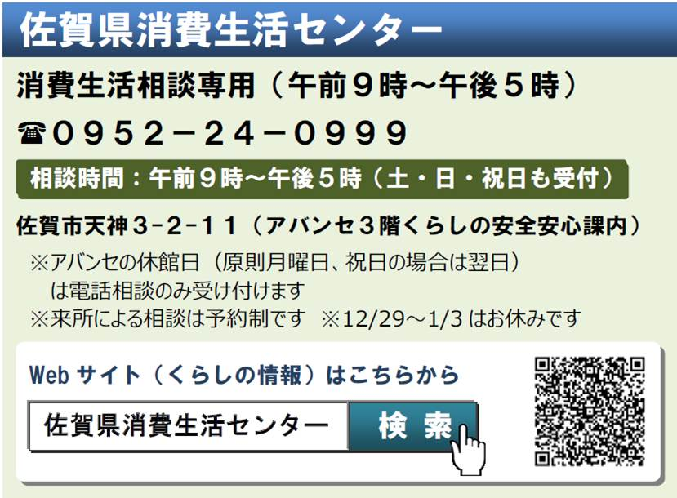
☆トラブルにあったと思ったら・・・

